Slide 1

Describiendo Entidades Corporativas
Módulo 4
1
Notes:
1
(Fecha de la creación o la última revisión de la diapositiva dada encima de las notas de cada diapositiva)

Slide 2
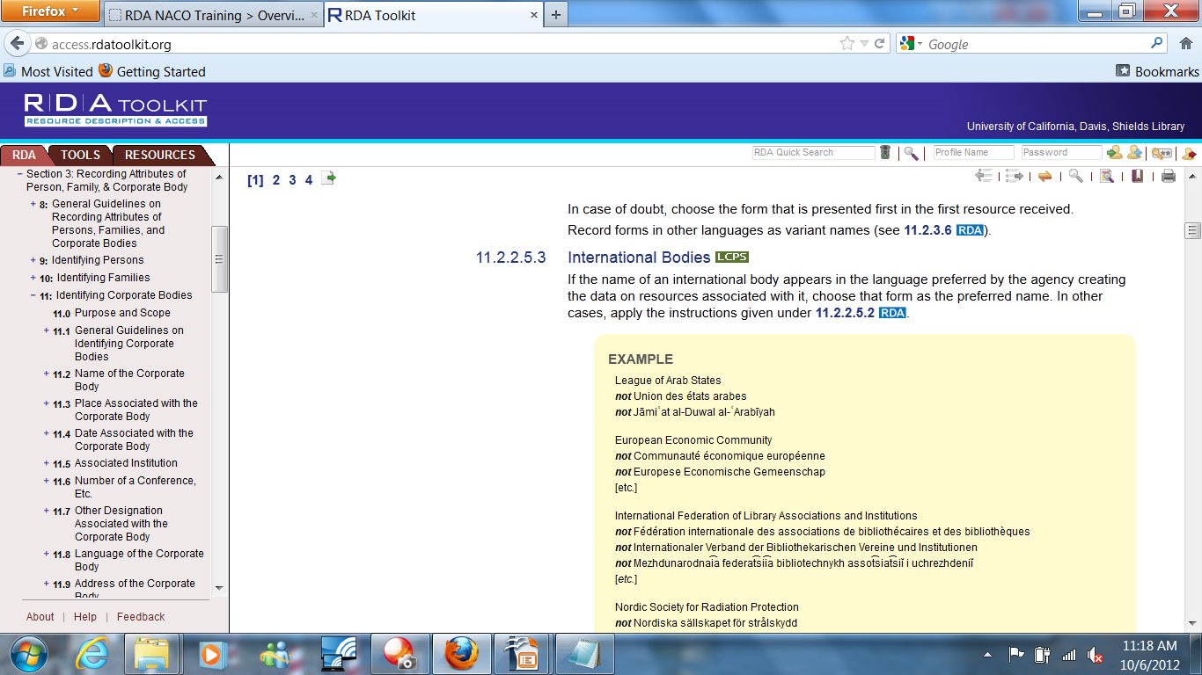
RDA Capítulos
8 y 11
Módulo 4. Descripción de Entidades Corporativas
Notes:
1 mayo 2013
Las pautas para describir entidades corporativas en los registros de autoridad se encuentran en los capítulos 8 y 11 de RDA
La definición de entidad corporativa se encuentra en 8.1.2 :
El término entidad coporativa se refiere a una organización o grupo de personas y/o organizaciones que se identifica mediante un nombre particular y que actúa o puede actuar como una unidad.
2

Slide 3
Definición de Entidad Corporativa
(RDA 8.1.2)
El término entidad corporativa se refiere a una organización o grupo de personas y/u organizaciones que son identificadas por un nombre en particular y que actúan o pueden actuar como una unidad.
Módulo 4. Descripción de Entidades Corporativas
3
Notes:
1 mayo 2013
También existe una definición que está en RDA11.0, la cual aparece posteriormente en esta presentación

Slide 4
Codificación MARC
Las entidades corporativas se codifican en el campo X10
  Primer indicador “1” para un nombre jurisdiccional
  Primer indicador “2” para un nombre en orden directo
Conferencias, eventos, expediciones se codifican en el campo X11
Al igual que otros registros de autoridad, los registros RDA para entidades corporativas se codifican con “z”en 008/10 (“Reglas”) y “rda” subcampo $e del campo 040.
Módulo 4. Descripción de Entidades Corporativas
4
Notes:
Revisión: 24 febrero 2014

Slide 5
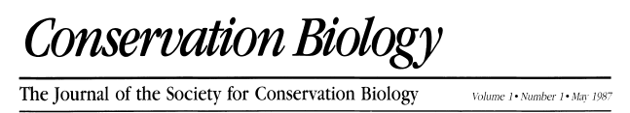
Publicación Seriada
110 2_ Society for Conservation Biology
Módulo 4. Descripción de Entidades Corporativas
5
Notes:
1 mayo 2013
Aquí tenemos un ejemplo de una entidad corporativa, tomada de una publicación seriada.
5

Slide 6

Publicación Monográfica
110 2_ Museum of Fine Arts, Houston
Module 4. Describing Corporate Bodies
6
Notes:
1 mayo 2013
Ejemplo de publicación monográfica.
6

Slide 7

110 2_ Kurt Weill Foundation for Music
Sitio Web
Module 4. Describing Corporate Bodies
7
Notes:
1 mayo 2013
Aquí vemos el nombre de una entidad corporativa tal como se presenta en su propio sitio web.
7

Slide 8
Entidades Corporativas como Creadores
Las entidades corporativas crean registros (archivos)
Las entidades corporativas generan publicaciones periódicas (ejemplos: boletines, reportes , informes trimestrales)
Las entidades corporativas crean publicaciones monográficas (ejemplos: manuales, conferencias, catálogos, directorios)
Las entidades corporativas crean recursos en Internet (ejemplos: sitios web de empresas o blogs)
Module 4. Describing Corporate Bodies
8
Notes:
8
1 mayo 2013
Como otras entidades, las organizaciones pueden ser creadores.
Algunos ejemplos adicionales de entidades corporativas como creadores incluyen algunas obras jurídicas (p.ej., leyes, tratados), las representaciones colectivas de grupos de artes escénicas y los recursos cartográficos (mapas, atlas).
Ellos también pueden ser colaboradores o materias.

Slide 9
Entidades Corporativas como Colaboradores, etc.
Las entidades corporativas pueden ser colaboradores de una expresión; o pueden estar asociados con manifestaciones y items como:
  Intérpretes
  Editores
  Propietarios
Módulo 4. Descripción de Entidades Corporativas
9
Notes:
9
1 mayo 2013
Adicionalmente a estas, hay muchas entidades corporativas que pueden estar relacionados con obras, expresiones, manifestaciones o items.

Slide 10
Entidades Corporativas como Materias
Las entidades corporativas pueden ser además materias de las obras.
610 20 Society for Conservation Biology.
610 10 United States. $b Department of Homeland Security.
611 20 Olympic Games $n (30th : $d 2012 : $c London, England)
Módulo 4. Descripción de Entidades Corporativas
10
Notes:
1 mayo 2013
La codificación MARC para materias corresponde a los campo 6XX. El segundo indicador muestra la lista de materias; el valor 0 indica que esta estructurada de acuerdo al uso de los LCSH.
10

Slide 11
Transcripción y Uso de Mayúsculas
8.5.1. Seguir el apéndice A.2
8.5.4. Signos diacríticos: regístrelos como aparecen; añádalos cuando sea seguro que son parte integral del nombre pero fueron omitidos en la fuente
8.5.5. Retenga los guiones si los utiliza la entidad
8.5.6. Instrucciones sobre el espaciado entre las iniciales
8.5.7. Abreviaturas. Siga el uso de las abreviaturas
8.4. Lengua y alfabeto. Política NACO = Latinizar las escrituras vernáculas
Módulo 4. Descripción de Entidades Corporativas
11
Notes:
1 mayo 2013
A.2.1
En general, use mayúsculas para la primera palabra de cada nombre; use mayúsculas para otras palabras aplicando las pautas dadas en A.10-A.55, según sea aplicable en la lengua en cuestión. Para nombres con mayúsculas inusuales, siga la forma comúnmente usada.
B.2
Use únicamente las siguientes formas abreviadas en los nombres de personas, familias, entidades corporativas y lugares:
a) Aquellas que son parte integral del nombre (ejemplo: “Wm.”) si la persona, familia, entidad corporativa, o lugar* usa la abreviatura
b) Ciertos nombres de lugares extensos registrados como parte del nombre de otro lugar
* Existen algunas excepciones cuando se trata de lugares geográficos. Esto se discute en el módulo de lugares.

Slide 12
Artículos Iniciales
11.2.2.8. Cuando registre un nombre preferido de una entidad corporativa, incluya un artículo inicial, si está presente.
  The Library Association
Alternativa. Omita un artículo inicial (véase el apéndice C) a menos que se accese al nombre bajo el artículo (p.ej., un nombre corporativo que inicia con un artículo que constituye la primera parte del nombre de una persona o lugar).
Práctica del PCC: Omite los artículos iniciales salvo cuando el artículo se considera como parte del nombre
  110 2_ Library Association
  PERO
  110 2_ Los Angeles String Orchestra
Module 4. Describing Corporate Bodies
12
Notes:
Nueva diapositiva: 24 febrero 2014
RDA fue revisado en 2012 para exigir la inclusión de artículos iniciales si una entidad se los emplean. Este sigue el principio de representación (describe la entidad como se describe). Aunque, sabiendo que los sistemas ya necesitan omitir los artículos iniciales para archivar correctamente, una alternativa fue dado para omitir el artículo inicial. PCC seguirá la alternativa..

Slide 13
RDA 8.12. Fuente Consultada
Regístrela en el campo 670, o 3XX $u/$v
Incluir siempre un campo 670 conteniendo la obra que se cataloga
Se incluirán otros si fuesen necesarios para justificar información dentro de la descripción
Formato sugerido:
  670 $a Título propiamente dicho, fecha: $b localiación dentro de la fuente (datos)
Módulo 4. Descripción de Entidades Corporativas
13
Notes:
1 mayo 2013
Este es elemento núcleo en el Programa LC-PCC.

Slide 14
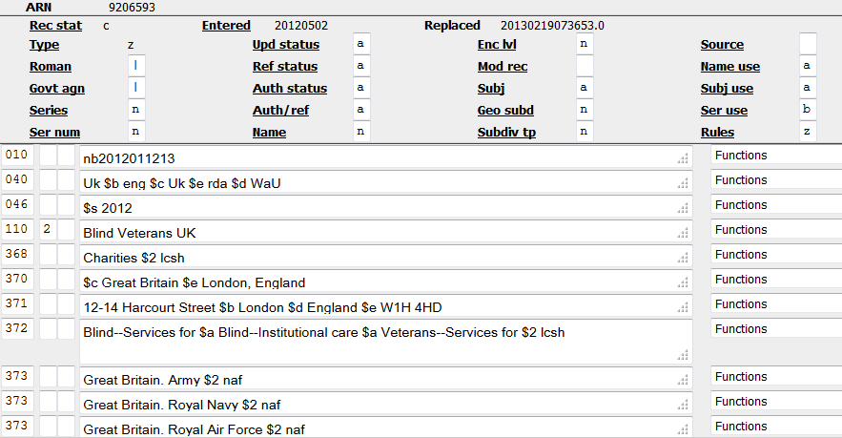
Módulo 4. Descripción de Entidades Corporativas
14
Notes:
14
11 marzo 2014
Los campos MARC 008/10 (Reglas) y el campo 040 indican que el registro de autoridad ha sido construido de acuerdo a RDA.
Nota: A pesar de que en OCLC aparezca el campo 040 como se ve arriba, para el PCC el orden preferido de los subcampos 040 es:
$a $b $e $c
Unos registros más tempranos (de cuando la política no era decidido) en el archivo LC/NAF aparecen con $e rda en una posición diferente.

Slide 15
Definición de Entidad Corporativa
RDA 11.0: Debe identificarse mediante un nombre particular, no mediante una descripción general
Se incluyen las asociaciones, instituciones, asociaciones sin fines de lucro, entidades gubernamentales, etc.
También incluye eventos “ad hoc” tales como eventos atléticos, exhibiciones, festivales y embarcaciones
[todos posibles, probablemente no todos estarían en una descripción]
Módulo 4. Descripción de Entidades Corporativas
15
Notes:
15
1 mayo 2013
Primer inciso: el nombre puede consistir en un acronimo o iniciales (RDA 11.2.2.5).
Para satisfacer la definición de RDA de una entidad corporativa:
Debe ser una organización o grupo
Debe indentificarse mediante un nombre particular, y
Debe actuar o tener capacidad de acción.

Slide 16
Identificación de Entidades Corporativas:
Elementos Núcleos (0.6.7)
Nombre Preferido para la entidad corporativa
Ubicación de la conferencia, etc.
Institución asociada (núcleo en ciertos casos)
Número de la conferencia, etc
Otra designación (para una entidad cuyo nombre no conlleva la idea de una entidad corporativa)
Identificador
[todos posibles, probablemente no todos estarían en una descripción]
Module 4. Describing Corporate Bodies
Notes:
20 marzo 2017
Abre a RDA 0.6.7, buscando elementos centrales para el cuerpo corporativo. HAGA CLIC A TRAVÉS de las personas que las encuentren.
Recuerde "core" no significa necesariamente que la información debe convertirse en parte del punto de acceso autorizado. Simplemente significa que debe registrarse como parte de la descripción, si corresponde, y fácilmente identificable.

Slide 17
Identificación de Entidades Corporativas:
Núcleo si se necesita para distinguir (0.6.7)
Otro lugar asociado con la entidad corporativa
Fecha de establecimiento
Fecha de terminación
Período de actividad de la entidad corporativa
Institución asociada
Otra designación asociada con la entidad corporativa
Module 4. Describing Corporate Bodies
Notes:
25 noviembre 2015
Abre a RDA 0.6.7, buscando elementos centrales para el cuerpo corporativo. HAGA CLIC A TRAVÉS de las personas que las encuentren.

Slide 18
Entidad ambigüas
“División del Mundo”
Heathrow Airport
Stanley Cup (Hockey)
Stock Exchange Tower (Montréal, Québec)
Juno Awards
Elmendorf Air Force
Base (Alaska)
Aeropuertos 110/NAF – RDA 11.2.2.3
Eventos deportivos 111/NAF – RDA 11.0
Edificios corporativos 110/SAF - SCM H 405
Premios 150/SAF - SCM H 405
Instalaciones militares (Activas) 151/NAF - SCM H 405
DCM Z1 App. 1, SHM H 405
18
Notes:
11 marzo 2014
Entidades ambiguas “División del Mundo”:
NAF = Archivo de autoridades de nombre
SAF = Archivo de autoridadesde nombre de materias
Si usted recuerda, esto lo hemos discutido al inicio de la sesión del primer día. Esta información se encuentra en tres lugares distintos. Es importante recordar que debemos revisar esto en el momento en que se establezca una entidad corporativa que no se haya establecido anteriormente, porque puede haber sorpresas. Además puede ocurrir que esta lista haya cambios al paso del tiempo, de manera que no puede actuar ciegamente confiando que la base de datos lo va a guiar en lo que debería constituir un registro de autoridad de nombre o tema.
Recuerde si este documento no contesta su pregunta, consultarlo con la División de Normas y Políticas

Slide 19
Ejercicio
¿Qué elementos núcleos puede identificar relacionados con la Geological Society of America?
Módulo 4. Descripción de Entidades Corporativas
19
Notes:
19
Revisión: 24 febrero 2014
Nota para el instructor: Las respuestas sugeridas están en la diapositiva 21, en el área de notas, no en la diapositiva. Los participantes no tienen las respuestas del ejercicio en sus manuales.

Slide 20

Ejercicio
20
Notes:
1 mayo 2013
20

Slide 21
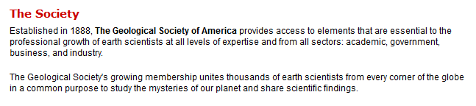
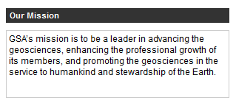
Ejercicio
Módulo 4. Descripción de Entidades Corporativas
21
Notes:
1 mayo 2013

Slide 22

Ejercicio
Módulo 4. Descripción de Entidades Corporativas
22
Notes:
Revisión: 24 febrero 2014
Respuestas posibles:
Nombres preferidos: Geological Society of America
Variante del nombre: GSA
Fecha de establecimiento: 1888
Campo de actividad: Geosciences
Dirección: Boulder, CO

Slide 23
Elección y Registro del Nombre Preferido
El nombre preferido debe ser la forma más comúnmente conocida del nombre (RDA 11.2.2).
Las formas localizadas en las fuentes preferidas de información (ejemplo: las portadas de los libros) se asume que son las formas más comúnmente mejor conocidas.
Módulo 4. Descripción de Entidades Corporativas
23
Notes:
23
1 mayo 2013

Slide 24
El Nombre Preferido se elige de las Fuentes Preferidas
Museum of Fine Arts, Houston
Society for Conservation Biology
Módulo 4. Descripción de Entidades Corporativas
24
Notes:
24
1 mayo 2013

Slide 25
Nombre Preferido (RDA 11.2.2)
Registre una entidad corporativa directamente bajo el nombre por el cual es comúnmente identificado a menos que su nombre pertenezca a uno o más de los tipos listados bajo 11.2.2.14.
110 2_ Antioch University
110 2_ American Society for Engineering Education
Módulo 4. Descripción de Entidades Corporativas
25
Notes:
11 marzo 2014
25

Slide 26
Ejercicio
Registre los nombres preferidos de las cuatro entidades corporativas con las que hemos trabajado hasta este momento
Módulo 4. Descripción de Entidades Corporativas
26
Notes:
Revisión: 24 febrero 2014
Nota para el instructor: Envíe a los participantes a las diapositivas anteriores 5, 6, 7 y 21 para que revisen la información necesaria para completar este ejercicio..
Las respuestas sugeridas están abajo. Los participantes no tienen las respuestas de este ejercicio en sus manuales.
Respuestas:
110 2 $a Society for Conservation Biology
110 2_ $a Museum of Fine Arts, Houston
110 2_ $a Kurt Weill Foundation for Music
110 2_ $a Geological Society of America
26

Slide 27
Nombre Preferido (RDA 11.2.2)
Diferentes formas del mismo nombre (11.2.2.5)
  Si las formas variantes del nombre se encuentran en las fuentes asociadas con la entidad, seleccione el nombre que aparece en la fuente preferida de información
  Si las variantes aparecen en la fuente preferida de información, seleccione el nombre que se presenta formalmente como el nombre preferido.
Módulo 4. Descripción de Entidades Corporativas
27
Notes:
Revisión: 24 febrero 2014
El glosario de RDA define al nombre preferido de las entidades corporativas, así:
El nombre o la forma del nombre escogida como la base para el punto de acceso autorizado que representa a la entidad.

Slide 28
Nombre Preferido (RDA 11.2.2)
Diferentes formas del mismo nombre, continuación (11.2.2.5)
  Si no hay un nombre que se presenta formalmente, seleccione la forma del nombre más comúnmente encontrada.
  Si no hay forma más comúnmente encontrada del nombre, seleccione la forma breve del nombre.
Módulo 4. Descripción de Entidades Corporativas
28
Notes:
Revisión: 24 febrero 2014
La forma breve pueden ser iniciales o acrónimos. La forma breve debe ser lo suficientemente específica para permitir diferenciar una entidad de otras con el mismo nombre o nombres breves similares.

Slide 29
Nombre Preferido (RDA 11.2.2)
Lengua del nombre (11.2.2.5.2)
  Si el nombre aparece en diferentes lenguas, seleccione como el nombre preferido a la forma en la lengua oficial de la entidad.
LC-PCC PS: Si hay más de un idioma oficial y uno de ellos es el inglés, seleccione la forma en inglés como la forma preferida.
Módulo 4. Descripción de Entidades Corporativas
29
Notes:
1 mayo 2013

Slide 30
Nombre Preferido (RDA 11.2.2)
Organismos internacionales (11.2.2.5.3)
  Si el nombre de un organismo internacional aparece en el idioma preferido por la agencia creadora de la información, en los recursos asociados con él; seleccione dicha forma como el nombre preferido.
LC-PCC PS: Si el nombre de una entidad internacional aparece en inglés en las fuentes asociadas a él, seleccione esa forma como el nombre preferido
Módulo 4. Descripción de Entidades Corporativas
30
Notes:
Revisión: 24 febrero 2014

Slide 31
Nombre preferido (RDA 11.2.2)
Cambio de nombre (11.2.2.6)
Si la entidad corporativa cambia su nombre, cree un nuevo registro para el nuevo nombre. Use la forma anterior con recursos asociados con ella; y la forma posterior con recursos asociados con esa.
  Ej.: Loft, Inc. => Pepsi-Cola Company => PepsiCo
Módulo 4. Descripción de Entidades Corporativas
31
Notes:
1 mayo 2013
11.2.2.6
Si el nombre de una entidad corporativa ha cambiado (incluyendo las formas de una lengua a otra), escoja la forma anterior como el nombre preferido para su uso con otras formas asociadas con recursos relacionados con el nombre anterior. Escoja la forma posterior como el nombre preferido para su uso con recursos relacionados a dicha forma posterior.
La LC-PCC PS de 11.2.2.6 dice que se traten las diferencias menores de los nombres como variantes, en caso de ausencia de “evidencia explícita que se haya dado un cambio de nombre” . Entre las diferencias menores se incluyen: formas completas vs. acrónimos; cambios en las preposiciones, en artículos o conjunciones; un cambio en la puntuación.
Noticia histórica: Loft, Inc. fue incorporado en 1919. En 1941 su nombre cambió a Pepsi-Cola Company y en 1965 a PepsiCo.
Tratamiento temático: SHM H 460 dice así:
“Asigne el encabezamiento del nombre usado por la entidad durante el último período cubierto por la obra que se cataloga.”
Sin embargo:
“Si un nombre anterior es prominente en la obra catalogada, asigne el encabezamiento anterior.”
31

Slide 32
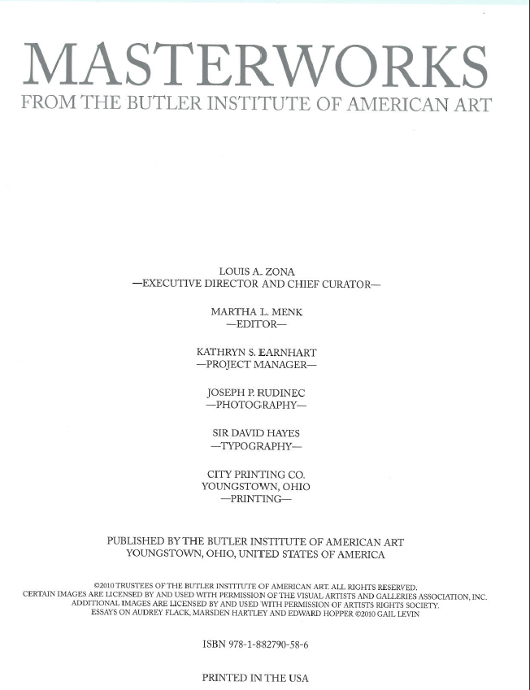

Ejercicio
Módulo 4. Descripción de Entidades Corporativas
32
Notes:
1 mayo 2013
Ejercicio.
Nota para el Instructor: Respuestas abajo. Los participantes no tienen las respuestas en sus manuales.
La portada y la cubierta trasera.
¿Qué atributos sobre la entidad corporativa presentan?
Respuestas:
Nombre preferido.
Ubicación

Slide 33
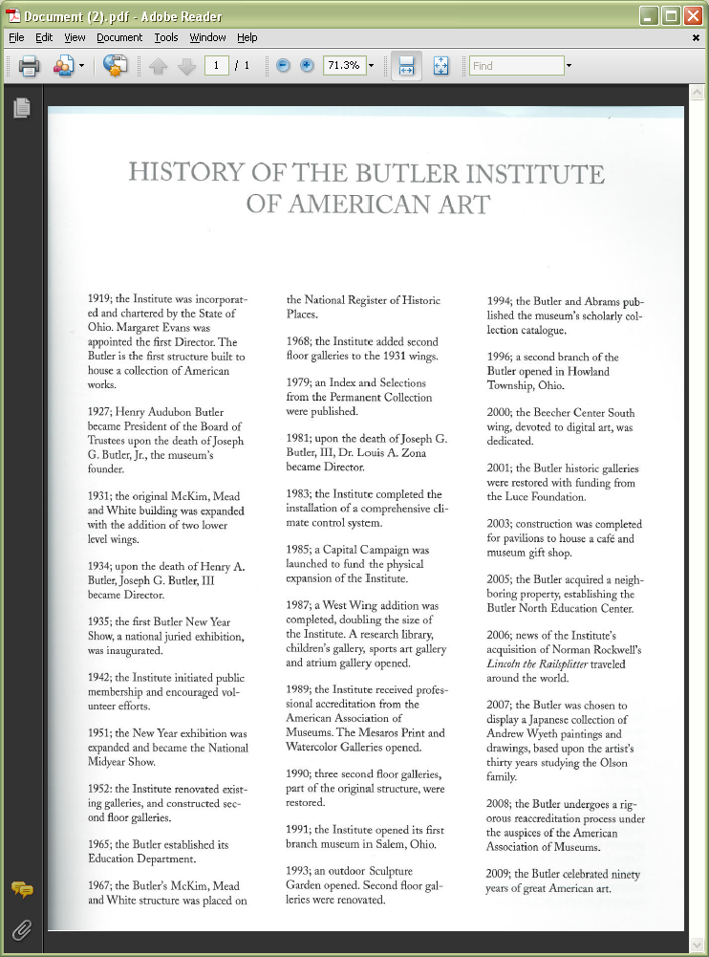
Ejercicio
Page 9
33
33
Módulo 4. Descripción de Entidades Corporativas
Notes:
1 mayo 2013
¿Qué atributos de la entidad corporativa encontramos en esta página?
Nota para el instructor: Las respuestas sugeridas se dan más abajo. Los participantes no tienen las respuestas del ejercicio en sus manuales.
Respuesta:
Fecha de incorporación, 1919.
Entidad subordinada, Butler North Education Center.

Slide 34
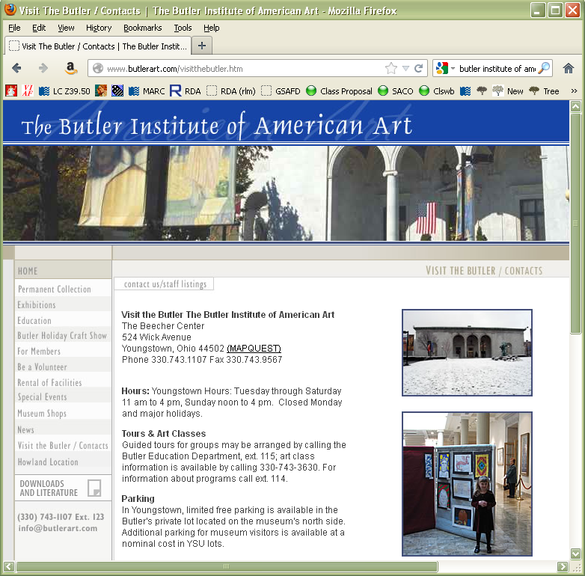
^{Ejercicio}
Notes:
1 mayo 2013
¿Otros atributos?
Nota para el Instructor: Las respuestas sugeridas se dan líneas abajo. Los talleristas no tienen las respuestas en sus manuales.
Respuestas:
Dirección: 524 Wick Avenue, Youngstown, Ohio 44502
Correo electrónico: info@butlerart.com

Slide 35
Nombres preferidos para Entidades Subordinadas y relacionadas
(RDA 11.2.2.13-14)
El nombre preferido se registra en forma directa, a menos que…
… se encuentre dentro de las pautas listados en 11.2.2.14
Módulo 4. Descripción de Entidades Corporativas
35
Notes:
Revisión: 24 febrero 2014
En RCA2, así como en las primeras versiones de RDA, hubo una diferencia de tratamiento entre las entidades gubernamentales y no gubernamentales respecto a la entrada subordinada. Estas diferencias ya no están vigentes *.
A pesar de que la mayoría de las formas preferidas se registran en forma directa, hay varios casos específicos en los cuales las entidades corporativas deberán registrarse de manera subordinada.
11.2.2.14 provee una lista de criterios que usted necesita para probar si un nombre nuevo cumple alguno de los criterios necesarios para registrarse subordinadamente, antes de que usted decida registrarlo en forma directa.
Estas son las reglas que usted necesita para verificar que tenga que establecer entidades corporativas.
* LC-PCC PS 11.2.2.14 contiene una excepción para las entidades subordinadas del gobierno norteamericano cuando una entidad utiliza “Estados Unidos” y otras usan “U.S”.
35

Slide 36
Entidades Subordinadas y Relacionadas
El uso de los Nombres preferidos y las variantes de los nombres no necesariamente coinciden
Uso: Agricultural Experiment Station of Auburn University
Nombre preferido: Auburn University. Agricultural Experiment Station
Módulo 4. Descripción de Entidades Corporativas
36
Notes:
1 mayo 2013
Lo que aparece en la fuente importa, pero no siempre es determinante para la forma preferida del nombre.
36

Slide 37
RDA 11.2.2.14.1
Un nombre que contiene un término que por definición implica que la entidad es parte de otra (ejemplo: Departmento, División, Sección, Sucursal).
110 2_ Harvard University. $b Department of Physics
110 1_ Hawaii. $b Department of Human Resources Development
Módulo 4. Descripción de Entidades Corporativas
37
Notes:
1 mayo 2013
37
37

Slide 38
RDA 11.2.2.14.2
Un nombre que contiene un término que normalmente implica subordinación administrativa (ejemplos: Committee, Commission).
110 2_ Medical Library Association. $b
Committee on Continuing Education
110 1_ San Francisco (Calif.). $b Art Commission
Aplicar sólo cuando el nombre de una entidad superior sea necesario para la identificación de la entidad subordinada.
si 110 2_ Honolulu Committee on Aging
no 110 2_ Honolulu (Hawaii). $b Committee on Aging
Módulo 4. Descripción de Entidades Corporativas
38
Notes:
1 mayo 2013
EL LC-PCC PS enlista términos adicionales que pueden implicar que existe una subordinación administrativa para entidades corporativas cuya lengua oficial es el inglés, francés o español, por ejemplo: junta, oficina, panel, bureau, etc.
N.B. Esta regla se aplica sólo cuando el nombre de la entidad superior es necesaria para identificar a la entidad subordinada, por ejemplo: “Statistical Committee,” “Personnel Commission.”
38
38

Slide 39
RDA 11.2.2.14.3
Un nombre que es general por naturaleza (ejemplo: no contiene ni nombres propios, ni adjetivos, ni palabras temáticas) o que solamente indica una subdivisión geográfica, cronológica, numerada o una subidivisión con letras, de una empresa matriz
110 1_ United States. $b National Labor Relations Board. $b Library
110 2 _ Society of Biblical Literature. $b Annual Meeting
Módulo 4. Descripción de Entidades Corporativas
39
Notes:
1 mayo 2013
Los ejemplos de nombres que son generales por naturaleza, incluyen: Technical Information Library, Friends of the Library, Annual Meeting.
39
39

Slide 40

RDA 11.2.2.14.4
Un nombre que no da la idea de que sea una entidad corporativa y que no contiene el nombre de la entidad superior.
110 2_ Tufts University. $b Human Resources
110 1_ Prince Edward Island. $b Tourism Marketing Branch. $b Research and Evaluation
si 110 2_ California Records & Information Management
no 110 1_ California. $b Records & Information Management
40
Notes:
1 mayo 2013
Los ejemplos de los nombres que no pasan la prueba y consecuentemente deben registrarse en forma directa, incluyen:
BC Fisheries
California Records & Information Management
40
40

Slide 41

RDA 11.2.2.14.5
El nombre de una facultad, escuela, colegio, instituto, laboratorio, etc. universitarios, que simplemente implica un campo particular de estudio.
110 2_ Rutgers University. $b Center for Latin American Studies
Módulo 4. Descripción de Entidades Corporativas
41
Notes:
1 mayo 2013
41
41

Slide 42
RDA 11.2.2.14.5
… pero
110 2_ Rutgers Center for Innovative Printmaking
110 2_ Rutgers Medical School
Módulo 4. Descripción de Entidades Corporativas
42
Notes:
1 mayo 2013
El nombre de estas entidades corporativas incluye más que el campo de estudio, por lo tanto el tipo 5 no se debería aplicar. Tampoco el tipo 6 porque no incluye el nombre completo de la entidad superior (por ejemplo Rutgers University).
42

Slide 43
RDA 11.2.2.14.6
Un nombre de una entidad no-gubernamental cuyo nombre incluye el nombre completo de una entidad superior o relacionada
Friends of All Saints Church
Brixworth
Northamptonshire
Módulo 4. Descripción de Entidades Corporativas
43
Notes:
1 mayo 2013
Este tipo sólo se aplica a entidades no gubernamentales.
RDA 11.2.2.14.6
Distingue casos en los cuales los nombres de las entidades corporativas subordinadas incluyen los nombres de las entidades superiores y aparecen en asociación con los nombres de las entidades subordinadas.
43

Slide 44
RDA 11.2.2.14.6
Nombre: Friends of All Saints’ Church
Nombre preferido de una entidad superior o relacionada: All Saints’ Church
PAA de una entidad superior o relacionada:
All Saints’ Church (Brixworth, England)
Punto de acceso autorizado:
110 2_ All Saints’ Church (Brixworth, England). $b Friends
44
Módulo 4. Descripción de Entidades Corporativas
Notes:
1 mayo 2013
LC-PCC PS: El término “incluye” en la instrucción aplica a cualquiera relación lingüística entre el nombre de la entidad y su entidad (más alta o relacionada) superior, no solamente a ellas mostrado en los ejemplo de la instrucción.
La frase “nombre completo: es el nombre preferido de la entidad superior o relacionada, no necesariamente el punto de acceso autorizado completo de esta entidad. Por ejemplo, no paga atención a las adiciones al nombre preferido o el hecho que la entidad superior o relacionada pueda ser subordinado a otra entidad.
Nombres que fracasa esta prueba y registra directamente incluyen:
BBC Symphony Orchestra
CU-Boulder Alumni Association
Friends of the Corcoran
Si el punto de acceso autorizado de la entidad superior o relacionada incluye una adición al nombre, inclúyala: en este ejemplo, el lugar se añade.
44
44

Slide 45
RDA 11.2.2.14.6
Nombre: Annual Meeting of the International Whaling Commission
Nombre preferido de una entidad superior o relacionada:
International Whaling Commission
Punto de acceso autorizado:
110 2_ International Whaling Commission. $b Annual Meeting
Module 4. Describing Corporate Bodies
45
Notes:
Revisión: 24 febrero 2014
45
45

Slide 46
RDA 11.2.2.14.6
Nombres que no cumplen con los requerimientos de esta instrucción:
BBC Symphony Orchestra
Entidad superior: British Broadcasting Corporación
CU-Boulder Alumni Association
Entidad superior: University of Colorado, Boulder
46
Módulo 4. Descripción de Entidades Corporativas
Notes:
Revisión: 24 febrero 2014
LC-PCC PS: El término “incluye” en la instruccion se aplica a cualquier relación lingüística entre el nombre de la entidad y su entidad relacionada (superior o relacionada), no sólo para aquellas mostradas en los ejemplos de la instrucción.
La frase “nombre completo” es el nombre preferido de la entidad superior o relacionada, no necesariamente con el punto de acceso completo autorizado de la entidad. Por ejemplo, no tomar en cuenta las adiciones al nombre preferido o también puede ocurrir que la entidad superior o relacionado puede estar subordinada a otra entidad corporativa
BBC Symphony Orchestra
CU-Boulder Alumni Association
Friends of the Corcoran
Si el punto de acceso autorizado de la entidad superior o relacionada incluye una adición al nombre, inclúyalo: en este ejemplo, se añadió la ubicación geográifca.
46
46

Slide 47
Otros tipos
110 1_ United States. $b General Services Administration. $b Region 5
110 1_ Vanuatu. $b Ministry of Internal Affairs and Social Services
110 1_ Boring (Or.). $b City Council
110 1_ Ontario. $b High Court of Justice
Módulo 4. Descripción de Entidades Corporativas
47
Notes:
Revisión: 24 febrero 2014
Otros tipos de nombrs que se registran de manera subordinada incluyen: agencias cuyos nombres son generales por naturaleza; los ministerios o agencias ejecutivas mayores; las entidades legislativas, las cortes y un cuerpo principal de las fuerzas armadas de un gobierno.
110 1 United States. General Services Administration. Region 5 (Agencia cuyo nombre es general por naturaleza. RDA 11.2.2.19 Tipo 3)
110 1 Vanuatu. Ministry of Internal Affairs and Social Services (Ministerio o agencia ejecutiva similar. RDA 11.2.2.19 Tipo 5)
110 1 $a Boring (Or.). $b City Council (Entidad legislativa. RDA 11.2.2.19 Tipo 6)
110 1 $a Ontario. $b High Court of Justice (Corte. RDA 11.2.2.19 Tipo 7)
47

Slide 48
Otros tipos
110 1_ Germany. $b Heer
110 1_ Idaho. $b Governor
110 1_ United States. $b Consulate (Asunción, Paraguay)
Módulo 4. Descripción de Entidades Corporativas
48
Notes:
Revisión: 24 febrero 2014
110 1 Germany. Heer (Fuerzas Armadas. RDA 11.2.2.14.12)
110 1 Idaho. Governor (Jefes de Estado. RDA 11.2.214.8, 11.2.2.18)
110 1 United States. Consulate (Asunción, Paraguay) (Embajadas, Consulados, etc. RDA 11.2.2.14.13)
48

Slide 49
Funcionarios Gubernamentales (RDA 11.2.2.18)
Registre el título de los presidentes o jefes de gobierno o de estado, etc. como una subdivisión de la jurisdicción
110 1_ Indonesia. $b President
110 1_ Swaziland. $b Prime Minister
Módulo 4. Descripción de Entidades Corporativas
49
Notes:
Esta categoría incluye reyes, presidentes, otro tipo de jefes de estado, gobernadores, jefes de gobierno, o un ejecutivo en jefe que actúa en capacidad oficial.
La LC-PCC PS de 11.2.2.18.1 prescribe que se registre el título en inglés.
Registrar todo esto representa un cambio entre las RCA2 y RDA (tal como se publicó la primera vez – en el 2012) “registre el título en un idioma preferido por la agencia” esta medida se aplicó tanto para jefes de estados como para jefes de gobiernos pues anteriormetne solo se hacía para los jefes de estado. Los títulos de jefes de gobierno seran registrados en sus propios idiomas, por ejemplo el actual “France. Prime Minister” estaba, bajo la instrucción anterior como“France. Premier ministre”.
49

Slide 50
Funcionarios Gubernamentales
(RDA 11.2.2.18)
Al identificar a un representante específico de una dependencia, añada:
Los años del periodo o del puesto ocupado
Nombre de la persona en forma breve
110 1_ Indonesia. $b President (1949-1967 : Soekarno)
110 1_ Tucson (Ariz.). $b Mayor (1951-1955 : Emery)
Módulo 4. Descripción de Entidades Corporativas
50
Notes:
50

Slide 51
Funcionarios Gubernamentales (RDA 11.2.2.18)
Subj n Subj use b
110 1_ United States. $b President (1993-2001 : Clinton)
500 1_ $i Chief executive: $a Clinton, Bill, $d 1946- $w r
667 SUBJECT USAGE: This name is not valid for use as a subject. Works about this person are entered under Clinton, Bill, 1946-
Module 4. Describing Corporate Bodies
51
Notes:
20 marzo 2017: ateriormente diapositiva 91, designador de relación actualizado.
Puede ser necesario también crear un punto de acceso autorizado para el nombre personal. Para la catalogación de materias, solo se puede usar el formulario de nombre personal. A ver también se da referencia a la otra forma. Agregue una nota de uso del tema en el campo 667. Los campos fijos para el sistema de encabezado de materia y el uso del tema también se codifican para indicar que este formulario no se usa en la catalogación de materias.
El designador de relación viene del Apéndice K.2.3.
51

Slide 52
Funcionarios Religiosos
(RDA 11.2.2.26)
Subj n Subj use b
110 2_ Catholic Church. $b Pope (2005-2013 : Benedict XVI)
500 1_ $i Chief executive: $a Benedict $b XVI, $c Pope, $d 1927- $w r
667 SUBJECT USAGE: This name is not valid for use as a subject. Works about this person are entered under Benedict XVI, Pope, 1927-
Module 4. Describing Corporate Bodies
52
Notes:
20 marzo 2017: anteriormente diapostiva 92, designador de relación actualizado.
Funcionarios religiosos, incluyendo los Papas, son establecidos de manera similar a los de funcionarios gubernamentales (diapositiva 51).
52

Slide 53
Subdivisión Directa o Indirecta
(RDA 11.2.2.15)
Jerarquías intermedias
Registre el nombre de una entidad como una subdivisión de la unidad más baja de la jerarquía, que se registra directamente bajo su propio nombre
Omita las unidades intermedias en la jerarquía, a menos que el nombre de la entidad subordinada o relacionada haya sido, o pueda ser, usada por otraagencia corporativa en la misma organización
Módulo 4. Descripción de Entidades Corporativas
53
Notes:
1 mayo 2013
Lo que aparece en la fuente es lo que importa, pero no siempre determina la forma del nombre preferido
53

Slide 54
Subdivisión Directa o Indirecta (11.2.2.15)
Jerarquías intermedias
Jerarquía: American Bar Association - Section of Business Law - Committee on Nonprofit Corporations
110 2_ American Bar Association. $b Committee on Nonprofit Corporations
Módulo 4. Descripción de Entidades Corporativas
54
Notes:
1 mayo 2013
Ahora ya cubrimos los seis tipos de entidades corporativas.
Una vez decidido si debe ser subordinado, necesitamos consultar el organigrama, si fuera posible. ¿Cuántos niveles existen en la jerarquía? ¿Cuántos de estos niveles deben estar incluidos en el encabezamiento? Recuerde que la idea básica es registrar sólo la identificación necesaria.
La idea fundamental será colocar el número mínimo de niveles de subordinación en un encabezamiento. Usted no desea incluir el organigrama completo a menos que sea necesario.
NOTA: No hemos mencionado las variantes de los nombres; note que habrán variantes de nombres con niveles múltiples.
54

Slide 55
Ejercicio: ¿Se registra la entidad corporativa subordinadamente o no?
Library of Congress
  110 2_ Library of Congress
Student Society for Ancient Studies [at Brigham Young University]
  110 2_ Student Society for Ancient Studies
Advanced Plans Directorate [at Aerospace Corporation]
  110 2_ Aerospace Corporation. $b Advanced Plans Directorate (RDA 11.2.2.14.2)
Corporate Grants [at Apple Computer, Inc.]
  110 2_ Apple Computer, Inc. $b Corporate Grants
  (RDA 11.2.2.14.4)
55
Notes:
1 mayo 2013
Observe la politica de LC-PCC PS bajo el Tipo 2 de la lista de palabras.
Nota para el instructor: las respuestas aparecen con un click. Los asistentes no tienen las respuestas en sus materiales, anímelos a escribirlas.

Slide 56
Ejercicio: ¿Se registra la entidad corporativa subordinadamente o no?
The Gallery [at Scarborough College]
  110 2_ Scarborough College. $b Gallery (RDA 11.2.2.14.3)
Centre for Medieval Studies [at University of Toronto]
  110 2_ University of Toronto. $b Centre for Medieval Studies (RDA 11.2.2.14.5)
Scripps College Press
  110 2_ Scripps College. $b Press (RDA 11.2.2.14.6)
U.S. Department of Defense
  110 1_ United States. $b Department of Defense
56
Notes:
1 mayo 2013
Nota para el instructor: Las respuestas aparecen con un click. Los asistentes no tienen las respuestas en sus manuales, anímelos a escribirlas.

Slide 57
Ejercicio: ¿Se registra la entidad corporativa subordinadamente o no?
Honolulu Committee on Aging
  110 2_ Honolulu Committee on Aging
  [No RDA 11.2.2.14.2 porque no es necesario agregar el nombre de la entidad superior para identificar el nombre subordinado]
Sandy City Council
  110 1_ Sandy (Utah). $b City Council (RDA 11.2.2.14.9)
Canadian Embassy/Ambassade du Canada, Washington, DC
  110 1_ Canada. $b Embassy (U.S.) (RDA 11.2.2.14.13)
Module 4. Describing Corporate Bodies
57
Notes:
20 marzo 2017. Notas del narrador actualizadas
13 diciembre 2016. Incluyeron los números de instrucción de RDA
Nota al entrenador: Las respuestas aparecen al hacer clic. Los alumnos no tienen respuestas para el ejercicio en sus manuales; aliéntelos a escribirlos.
Honolulu Committee on Aging no es un ejemplo de RDA 11.2.2.14.2 (un nombre que contiene un término que normalmente implica subordinación administrativa) porque la instrucción dice también “Aplique solamente si el nombre de la entidad mayor es requerido para la identificación de la entidad subordinada.”

Slide 58
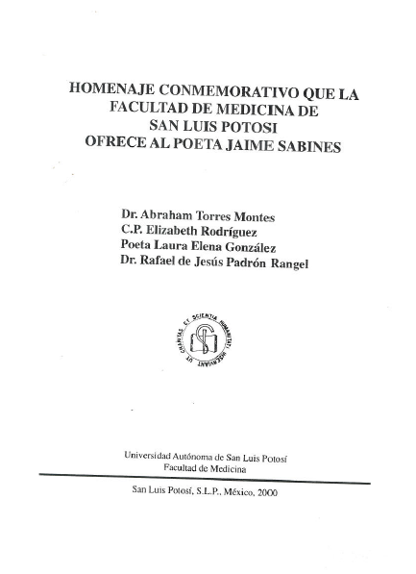
Módulo 4. Descripción de Entidades Corporativas
58
Notes:
Revisión: 24 febrero 2014
El título de la portada de un recurso asociado con la Facultad de Medicina de la Universidad Autónoma de San Luis Potosí. ¿Cómo aparece el nombre? “Facultad de Medicina” y “Facultad de Medicina de San Luis Potosí”. ¿Es una entidad corporativa? Si, ¿debemos ingresarla bajo su propio nombre o de manera subordinada? Revise los tipos en 11.2.2.14. Este corresponde al tipo 5.

Slide 59
Entidades subordinadas
11.2.2.14. Registre el nombre de una entidad subordinada o relacionada como una subdivisión de un punto de acceso autorizado representando a la entidad superior o relacionada si su nombre pertenece a uno o más de los tipos listados a RDA 11.2.2.14.1-11.2.2.14.6.
  110 2_ Universidad Autónoma de San Luis Potosí. $b Facultad de Medicina
Módulo 4. Descripción de Entidades Corporativas
59
Notes:
1 mayo 2013
La política de NACO requiere que establezcamos todos los niveles de la jerarquía incluidos en el asiento. Por ello en este caso la universidad no ha sido establecida, deberán hacerlo antes de que se establezca el registro para la Facultad de Medicina. Además note que debe registrar la variante, “Facultad de Medicina de San Luis Potosí.” Regístrelo en un campo 410.

Slide 60
Cosas que recordar
División del mundo (DCM Z1 Apéndice 1 y SHM H 405)
Ingrese el nombre directamente, a menos que se apliquen las reglas de subordinación
Use la forma en el idioma oficial de la entidad corporativa
Módulo 4. Descripción de Entidades Corporativas
60
Notes:
1 mayo 2013
Tome como base para los nombres preferidos a las formas encontradas en las fuentes que publica el mismo autor en su propio lenguaje.
Si una entidad corporativa incluye la forma en inglés en sus publicaciones, úsela con preferencia.

Slide 61
Atributos de Entidades Corporativas: Fechas
Varios tipos de fecha
  Fecha de una conferencia, etc. (11.4.2)
  Fecha de fundación (11.4.3)
  Fecha de finalización (11.4.4)
  Período de actividad (11.4.5)
El elemento de Fecha de Conferencia es núcleo. Si se conoce, debe registrarlo como elemento.
  Esto no significa necesariament que se registrará como parte del punto de acceso
También se pueden registrar otras fechas conocidas
Module 4. Describing Corporate Bodies
Notes:
25 noviembre 2015
Ir a RDA 11.4. Leer juntos
NOTA: PCC aún no ha implementado el elemento de período de actividad.

Slide 62
Atributos de Entidades Corporativas: Fechas
Instrucciones báscias:
  Fecha conocida: 2005
  Fecha probable: 1957?
  Uno de dos años: 1675 o 1676
  Fecha aproximada: approximately 1953
  Rangos de fechas también puede ser registrado
Module 4. Describing Corporate Bodies
Notes:
November 25, 2015

Slide 63
Atributos de Entidades Corporativas: Fechas
Excepto por fechas del siglo, este elemento es registrado en MARC 046 en la norma AAAA-MM-DD o AAAA-MM o AAAA (usando el formato EDTF, con $2 edtf).
Formato EDTF: http://www.loc.gov/standards/datetime/. Véase al este sitio web para situaciones más complejas.
Fechas del siglo no siguen el formato EDTF. Simplemente registre los primeros dos dígitos del siglo (p.ej. “19” = todos años comenzando con “19” = siglo XX) no con $2.
MARC
  $q – Fecha de fundación* $s – Inicio del período de actividad
  $r – Fecha de finalización* $t – Fin del período de actividad
  * NOTA: PCC aún no ha implementado $q y $r. NO SE USE hasta implementación. Hasta entonces, $s y $t representan fecha de fundación y fecha de finalización.
Module 4. Describing Corporate Bodies
Notes:
12 diciembre 2016 incluyó información de la implementación a la diapositiva (participante probablemente no tienen las notas)
Mire al campo 046 MARC
* NOTA: PCC aún no ha implementado $q y $r. NO SE USE hasta implementación. Hasta entonces, $s y $t representan fecha de fundación y fecha de finalización.
Registre el elemento de la fecha en 046 para el Workshop y para el Museum (diapositivas próximas)

Slide 64
Atributos de Entidades Corporativas: Fechas
Para una empresa fundada en 1960
046 $q 1960 $2 edtf *
Para un grupo musical que comenzó en 1960 y se separó en 1970
046 $q 1960 $r 1970 $2 edtf *
Fecha de fundación: $q *
Fecha de finalización: $r *
* NOTA: PCC aún no ha implementado $q y $r. NO SE USE hasta implementación. Hasta entonces, $s y $t representan fech de fundación y fecha de finalización.
Module 4. Describing Corporate Bodies
64
Notes:
13 diciembre 2016 (incluyó la nota de la implementación a la diapostivia)
* NOTA: PCC aún no ha implementado $q y $r. NO SE USE hasta implementación. Hasta entonces, $s y $t representan fech de fundación y fecha de finalización.

Slide 65
Atributos de Entidades Corporativas:
Fechas
Expresando fechas inusuales en EDTF *
  1902? 046 $q 1902? $2 edtf
  Aproximadamente 1902 046 $q 1902~ $2 edtf
  Ya sea 1901 o 1902 046 $q [1901,1902] $2 edtf
  Entre 1950 y 1955 046 $q [1950..1955] $2 edtf
  Fechas antes de Cristo (a.C.) comienzan con un signo negative, y tiene un año de inactividad (porque no hubo año 0)
    147 a.C. 046 $q -0146 $2 edtf
  Véase https://www.loc.gov/standards/datetime/
  * NOTA: PCC aún no ha implementado $q y $r. NO SE USE hasta implementación. Hasta entonces, $s y $t representan fecha de fundación y fecha de finalización.
Module 4. Describing Corporate Bodies
65
Notes:
13 diciembre 2016. Incluyó la nota de implementación a la diapositiva.
*NOTA: PCC aún no ha implementado $q y $r. NO SE USE hasta implementación. Hasta entonces, $s y $t representan fecha de fundación y fecha de finalización.
Las fechas antes de Cristo (a.C.) tienen un año de descanso porque no hubo año "0".

Slide 66
Fecha Asociada con Entidad Corporativa (RDA 11.4)
010 n 93079938
046 $q 1178 $r 1536 $2 edtf *
110 1_ England. $b Court of Common Pleas
510 1_ $i Successor: $a England and Wales. $b Court of Common Pleas $w r
010 n 84134093
046 $q 1536 $r 1707 $2 edtf *
110 1_ England and Wales. $b Court of Common Pleas
510 1_ $i Predecessor: $a England. $b Court of Common Pleas $w r
510 1_ $i Successor: $a Great Britain. $b Court of Common Pleas $w r
  * NOTA: PCC aún no ha implementado $q y $r. NO SE USE hasta implementación. Hasta entonces, $s y $t representan fecha de fundación y fecha de finalización.
Module 4. Describing Corporate Bodies
66
Notes:
13 diciembre 2016
Los registros en esta diapositiva y la próxima muestran como las fechas registradas en 046 pueden ser muy útiles en identificar una entidad.

Slide 67
Fecha Asociada con Entidad Corporativa (RDA 11.4)
010 n 50072690
046 $q 1707 $r 1875 $2 edtf *
110 1_ Great Britain. $b Court of Common Pleas
510 1_ $i Successor: $a Great Britain. $b High Court of Justice. $b Common Pleas Division $w r
510 1_ $i Predecessor: $a England and Wales. $b Court of Common Pleas $w r
  * NOTA: PCC aún no ha implementado $q y $r. NO SE USE hasta implementación. Hasta entonces, $s y $t representan fecha de fundación y fecha de finalización.
Module 4. Describing Corporate Bodies
67
Notes:
13 diciembre 2016

Slide 68
Lugar asociado con una entidad corporativa (RDA 11.3)
El lugar asociado con la entidad corporativa es un elemento núcleo para conferencias y para otras entidades corporativas, cuando es necesario diferenciar entidades con el mismo nombre
Registre en campo 370
  $e Hamden (Conn.) $2 naf
  370 $e Salt Lake City (Utah) $2 naf
  $e Germany $2 naf
  370 $e Spain $2 naf
Si se agrega al punto de acceso, register entre paréntesis sin codificación de subcampo
110 2_ Children’s Center (Hamden, Conn.)
110 2_ Children’s Center (Salt Lake City, Utah)
111 2_ Congreso Internacional de Linguística Hispánica (Germany)
111 2_ Congreso Internacional de Linguística Hispánica (Spain)
68
Notes:
Revisión: 18 febrero 2015 Si se agrega al punto de acceso, grabe entre paréntesis sin codificación de subcampo
NOTA en los ejemplos de congresos (ve abajo en las notas). El calificador fue añadido para distinguiar entre dos congresos del mismo nombre. El calificador (Germany vs. Spain) no es el calificador de las “adiciones al congreso,” que occure después del punto de acceso básico, por ejemplo:
111 2_ Congreso Internacional de Linguística Hispánica (Germany) $n (6th : $d 2003 : $c Leipzig, Germany)
NOTA al instructor: Revisió de RDA: Este ejemplo previamente contuvo:
111 2_ Congreso Internacional de Linguística Hispánica (Germany) $n (6th : $d 2003 : $c Leipzig, Germany)
Este siguió RDA 11.13.1.8.2, que dijo que si una conferencia, etc., se realiza en el mismo lugar cada año, añade el lugar de la conferencia en el punto de acceso que representa la serie de conferencias. RDA 11.13.1.8.2 fue revisado en abril de 2014 y ahora dice, “Si todas las conferencias, etc., en una serie se llevaron a cabo en el mismo lugar, agregue el lugar a un punto de acceso que represente la serie de la conferencia, etc. No agregue el número o fecha de las conferencias, etc.”
No hay espacio suficiente para todos los ejemplos en la version inglés:
Record in 370 field
$e Hamden (Conn.) $2 naf
370 $e Salt Lake City (Utah) $2 naf
$e Germany $2 naf
370 $e Spain $2 naf
If added to access point, record in parentheses with no subfield coding
110 2_ Children’s Center (Hamden, Conn.)
110 2_ Children’s Center (Salt Lake City, Utah)
111 2_ Congreso Internacional de Linguística Hispánica (Germany)
111 2_ Congreso Internacional de Linguística Hispánica (Spain)
68

Slide 69
Ejercicio
Registre en el campo 370: el Lugar Asociado con la Geological Society of America
Módulo 4. Descripción de Entidades Corporativas
69
Notes:
1 mayo 2013
El instructor debe referir a los participantes a la información de la diapositiva 21.
Nota para el instructor: responda con la información que se da aquí. Los participantes no tienen la respuesta del ejercicio en sus manuales.
370 $e Boulder (Colo.) $2 naf
69

Slide 70
Ejercicio
Registre en el campo MARC 046: el(los) elemento(s) fecha para la Geological Society of America subcampo $s y/o $t
Módulo 4. Descripción de Entidades Corporativas
70
Notes:
1 mayo 2013
El instructor debe referir a los participates a la información dada en la diapositiva 20
Nota para el instructor: la respuesta se dá abajo. Los asistentes no tienen la respuesta del ejercicio en sus manuales.
No añada nada en el punto de acceso autorizado
046 $s 1888
70

Slide 71
Institución asociada (RDA 11.5)
Elemento núcleo únicamente si:
  Conferencias: La institución provee mejor identificación que el nombre del lugar
  Otras entidades corporativas: Son necesarias para diferenciar y proveen mejor identificación que el nombre del lugar
  110 2_ National Portrait Gallery (Smithsonian Institution)
373 Smithsonian Institution $2 naf
Módulo 4. Descripción de Entidades Corporativas
71
Notes:
Registre el nombre de una institución asociada, usando el nombre preferido
Registre instituciones asociadas como elementos separados, como parte de los puntos de acceso, o como ambos.
71

Slide 72
Otra Designación Asociada con Entidad Corporativa (RDA 11.7)
Tipo de entidad corporativa
    $1.09 (Musical group)
    AP2PC (Workshop)
Tipo de jurisdicción
    New York (State)
    Guadalajara (Spain : Province)
Otra designación
    World Cup (Cricket)
    Korea (North)
Module 4. Describing Corporate Bodies
72
Notes:
20 marzo 2017. Se modificó el título para que coincida con la RDA y revisó las notas del entrenador.
Estos elementos adicionales son esenciales, pero solo si el nombre no transmite la idea de una entidad corporativa, o si es necesario distinguirlo de otra entidad corporativa con el mismo nombre.
Tres tipos de otras designaciones asociadas con una entidad corporativa:
a) Tipo de entidad corporativa
b) Tipo de jurisdicción
c) Otra designación
Este elemento es registrado en campo 368. Se alienta a los catalogadores a registrar esta información incluso cuando no sea núcleo.
368 $ a Tipo de entidad corporativa
368 $ b Tipo de jurisdicción
368 $ c Otra designación
[Detalles sobre cada uno están incluidos en las siguientes diapositivas.]

Slide 73
Otra Designación Asociada con Entidad Corporativa (RDA 11.7)
Tipo de entidad corporativa. Registre en MARC 368 $a. Prefiere el vocabulario controlado si está disponible.
  Tipo de entidad corporativa - $a
    368 Musical groups $2 lcsh
    368 Workshops (Adult education) $2 lcsh
    368 Congresses and conventions $2 lcsh
    368 Papermakers $2 lcsh
Module 4. Describing Corporate Bodies
73
Notes:
20 marzo 2017
Registre en inglés. No hay una lista una lista estándar. Prefiere vocabulario controlado si existe, registrando la fuente en $2.

Slide 74
Otra Designación Asociada con Entidad Corporativa (RDA 11.7)
Tipo de entidad corporativa. Registre en MARC 368 $a. Prefiere el vocabulario controlado si está disponible.
  Tipo de jurisdicción - $b
    368 $b State o $b States (political divisions) $2 aat
    368 $b Province o $b Provinces $2 aat
    368 $b Villages $2 lcsh
    368 $b Cities and towns $2 lcsh
Module 4. Describing Corporate Bodies
74
Notes:
20 marzo 2017: agregó los términos del vocabulario controlado AAT.
Tipo de jurisdicción: Condado, Provincia, Estado, etc.
Registre en inglés. No hay una lista una lista estándar. Prefiere vocabulario controlado si existe, registrando la fuente en $2.
Esto se analiza con mayor detalle en el módulo sobre Lugares (Módulo 5).

Slide 75
Otra Designación Asociada con Entidad Corporativa (RDA 11.7)
Otra designación. Registre en MARC 368 $c. Use un término de un vocabulario controlado o el término usado en el calificador.
  Otra designación - $c
    368 $c Cricket $2 lcsh
    p.ej., para World Cup (Cricket)
    368 $c North
    p.ej., para Korea (North)
    368 $c Whitmerites
    p.ej., para Church of Christ (Whitmerites)
Module 4. Describing Corporate Bodies
75
Notes:
20 marzo 2017
Un elemento núcleo si la entidad corporative tiene nombre que no transmite la idea de una entidad corporativa y tipo de entidad corporativa no se registra.
Registre una designación adecuada si ninguno de los siguientes es suficiente o apropiado para distinguir: Lugar, fecha, institución asociada, tipo de entidad corporativa, tipo de jurisdicción.
Registre en inglés. No hay una lista una lista estándar. Prefiere vocabulario controlado si existe, registrando la fuente en $2.

Slide 76
Otros Elementos
Estos elementos no son núcleos, pero se recomienda a los catalogadores que los registren si la información está facilmente disponible
  Lengua de la EC (RDA 11.8)
  Dirección de la EC (RDA 11.9)
  Campo de actividad de la EC (RDA 11.10)
  Historia corporative de la EC (RDA 11.11)
Module 4. Describing Corporate Bodies
76
Notes:
13 diciembre 2016
pero se recomienda a los catalogadores que los registren si la información está fácilmente disponible

Slide 77
Otros Elementos
Lengua de la EC (RDA 11.8)
  MARC 377
  Registre el código de lengua MARC en $a; register el nombre de lengua en $b solo si no hay código de lengua o para aclararlo
    377 eng
    377 myn $b Chorti
Module 4. Describing Corporate Bodies
77
Notes:
Nueva diapositiva: 24 febrero 2014
Es la práctica LC-PCC registrar estos elementos en inglés. Cuando se registra el idioma de una entidad corporativa, el código de lenguaje MARC se da en el campo 377.
Si usa $ b, use la forma del nombre como se encuentra en la lista de códigos de lenguaje MARC.

Slide 78
Otros Elementos
Dirección de la EC (RDA 11.9)
  MARC 371
  No se require mantener cuando se actualize el registro
  Repita el subcampo para saltos de línea de la dirección
  Correo electrónico en subcampo $m
    371 Street no. 58 $a Service Road East $a F- 11/4 $b Islamabad $d Pakistan $m healthservices_cda@yahoo.com
Module 4. Describing Corporate Bodies
78
Notes:
Nueva diapositiva: 24 febrero 2014

Slide 79
Otros Elementos
Campo de actividad de la EC (RDA 11.10). Use vocabulario controlado si está disponible.
  MARC 372
    372 Papermaking $2 lcsh
    372 Film production
    o Motion pictures--Production and direction $2 lcsh
    372 Computer security $2 lcsh
Module 4. Describing Corporate Bodies
79
Notes:
25 noviembre 2015

Slide 80
Otros Elementos
Historia corporativa de la EC (RDA 11.11)
  MARC 678 1_
    678 1_ The Arches Mill (Moulin d'Arches) is traditionally thought to have been founded in 1492. It was subsequently purchased and expanded by various local landlords. In the 15th century and later it was included with other papermills collectively known as Papeteries d'Archettes, and later Papeteries Arches et Archettes. In 1954 Arches merged with three other paper mills (Johannot, Marais, and Rives) to form Arjomari.
Module 4. Describing Corporate Bodies
80
Notes:
20 marzo 2017: incluyó notas del entrenador.
Construya la nota de la historia corporativa en oraciones concisas pero completas, teniendo en cuenta que la información se visualizará en el catálogo público.
Formato sugerido: [Nombre de la entidad] ([nombre de la variante]) es / fue [descripción de la entidad].

Slide 81
Construyendo el Punto de Acceso Autorizado (RDA 11.13)
1. Registre el nombre preferido en subcampo $a del campo 110 o 111
110 2_ Kurt Weill Foundation for Music
2. Haga agregaciones requeridas
  Nombres que no indican una EC (RDA 11.13.1.1)
110 2 _ Johann Traeg (Firm)
Module 4. Describing Corporate Bodies
81
Notes:
20 marzo 2017: diapositiva reformateada, número de instrucción RDA actualizado y notas del entrenador.
Haga adiciones al nombre como se indica en RDA 11.13.1.2-11.13.1.8, según corresponda.
Si el nombre preferido para la entidad corporativa no transmite la idea de una entidad corporativa, agregue el tipo de entidad corporativa u otra designación. Registre la designación en la lengua preferida de la agencia creando los datos (Práctica LC/PCC es registrarla en inglés). Incluya términos como Firm, Organization, Musical group, Spacecraft, Conference, Project, Program, Television station, etc.
Tipo de entidad corporative también se puede usar para distinguir.

Slide 82
Construyendo el Punto de Acceso Autorizado (RDA 11.13)
3. Haga otras adiciones según sea necesario para distinguir entre entidades corporativas con el mismo nombre. Elija calificador usando juicio.
  Lugar asociado con la EC (RDA 11.13.1.3)
    110 2_ Constitution Party (U.S.)
  Institución asociada (RDA 11.13.1.4)
      110 2_ National Portrait Gallery (Smithsonian Institution)
Module 4. Describing Corporate Bodies
82
Notes:
Modificado: 18 febrero 2015
Tenga en cuenta que Estados Unidos se abrevia a los EE. UU. porque las instrucciones para registrar nombres de lugares angloamericanos (y algunos otros) se encuentran en la lista breve de abreviaturas del Apéndice B.11.
Si usa una institución asociada, use el nombre preferido para la institución, no el formulario del punto de acceso autorizado. A partir de febrero de 2015, si agrega una institución asociada al punto de acceso autorizado para una entidad corporativa, no es necesario establecer un NAR para la institución asociada, si no existe un NAR. Sin embargo, esta política se está considerando actualmente para un posible cambio.
Haga otras adiciones según sea necesario para distinguir entre cuerpos con el mismo nombre. Elija calificador usando juicio.
82

Slide 83
Construyendo el Punto de Acceso Autorizado (RDA 11.13)
3. Haga otras adiciones según sea necesario para distinguir entre entidades corporativas con el mismo nombre. Elija calificador usando juicio.
  Fecha asociada con la EC (RDA 11.13.1.5)
    110 2_ Constitution Party (U.S. : 1952-1968)
  Tipo de jurisdicción (RDA 11.13.1.6)
151 Cork (Ireland : County)
  Otra designación (RDA 11.13.1.7)
    111 2_ World Cup (Soccer)
Module 4. Describing Corporate Bodies
83
Notes:
83
Modificado: 24 febrero 2014
Los tipos de jurisdicción (RDA 11.13.1.6) se tratan con más detalle en el módulo sobre Lugares (Módulo 5)

Slide 84
Conferencias
Nombre preferido (RDA 11.2.2.5.4)
  Seleccione la forma que incluye al nombre de la entidad asociada
  111 2_ FAO Technical Meeting on Coffee Production and Protection
  A menos que este pueda ser ingresado subordinadamente – tipo 6 (RDA 11.2.2.14)
  110 2_ Hawaii Macadamia Nut Association. $b Annual Meeting
  Incluya el término de frecuencia si forma parte del nombre
Module 4. Describing Corporate Bodies
84
Notes:
En la mayor parte de los casos, seleccione la forma incluida, el nombre de la entidad patrocinadora. Si aparecen en la fuente preferida diferentes formas de un nombre de conferencia, escoga una forma del nombre que incluya el nombre (o abreviación del nombre) de la entidad asociada.
No se aplica esta instrucción a una conferencia que se registra como subordinada bajo el nombre de una entidad asociada con una conferencia (ejemplo: la reunión anual de una asociación). Apliquelo en lugar de las instrucciones en 11.2.2.14, tipo 6.
A diferencia de RCA2, RDA prescribe que se incluya el término de frecuencia (ejemplo: anual) si fuese parte del nombre.

Slide 85
Conferencias
11.2.2.11. Omita del nombre de una conferencia, congreso, reunión, exhibición, festival (entre ellos el de una conferencia, etc., tratada como una entidad subordinada, consulte 11.2.2.14); los datos de número, año o años de convocatoria, etc.
Calcutta Film Festival
y no 4th Calcutta Film Festival
Module 4. Describing Corporate Bodies
85

Slide 86
Conferencias
MARC:
Codifique los nombres de reuniones en el campo 111 a menos que estén establecidas de forma subordinada por otra entidad. En dicho caso, use los campos 110 ó 111 según corresponda. Registre el punto de acceso autorizado de la entidad superior en el subcampo $a y el nombre preferido de la conferencia subordinada en el subcampo $b (si se usó el campo 110) o en el $e (si usó el campo 111).
Módulo 4. Descripción de Entidades Corporativas
86
Notes:
A pesar de que es muy común tener conferencias que están subordinadas a una entidad corporativa, las cuales se codificarían en un campo110 con la conferencia subordinada en el subcampo |b, puede darse situaciones en las que una conferencia esté subordinada a otra conferencia. En estos casos inusuales, la entidad superior se codificaría en un campo 111, con la conferencia subordinada en el subcampo |e. Por ejemplo:
111 2_ Conference on Security and Cooperation in Europe. $e Follow-up Meeting

Slide 87
Conferencias
Conferencias en curso (RDA 11.13.1.8)
Para la catalogación monográfica, cree un registro de autoridad para cada caso
  Puede crear registros de autoridad separados para las conferencias colectivas y los casos individuales de una conferencia en curso
  Realice las conexiones para los nombres anteriores y posteriores de la conferencia en los registros colectivos, pero no para las conferencias individuales
Módulo 4. Descripción de Entidades Corporativas
87
Notes:
El tratamiento de conferencias en curso difiere en la catalogación de recursos monográficos y de recursos continuos. En la catalogacion de obras monográficas, deberá hacerse:un registro de autoridad un registro de autoridad para cada instancia individual de la conferencia catalogada. Para la catalogación de recursos continuos deberá hacerse: un registro de autoridad colectivo para cada conferencia en curso.
LC-PCC PS 11.13.1.8
Esta PS contiene las instrucciones de cémo tratar con una conferencia cuyo nombre cambia. Las formas anteriores o posteriores de los nombres se relacionan a través de los campos 5XX en el registro de autoridad colectivo. Dado que los registros de autoridad colectivos no se requieren siempre, un registro colectivo de una conferencia deberá hacerse siempre para conectar las formas anteriores y posteriores de los nombres de la conferencia colectiva.
Se debe crear un campo 667 para alertar al usuario sobre los puntos de acceso relacionados.

Slide 88
Conferencias
111 2_ Pacific Rim Conference on Ceramic and Glass Technology
511 2_ $i Successor: $a International Meeting of Pacific Rim Ceramic Societies $w r
667 Véanse además los puntos de acceso relacionados de casos individuales de esta conferencia que incluye información específica acerca del número, fecha o lugar de una conferencia individual
Módulo 4. Descripción de Entidades Corporativas
88
Notes:
Aquí se presenta un ejemplo de una conferencia que cambia su nombre. Un registro de autoridad correspondiente debe crearse para el punto de acceso autorizado en el campo 5XX; el cual corresponderá al campo 1XX del registro relacionado. Añada siempre la nota del campo 667 cuando existan registros de autoridad para las instancias colectivas y las intstancias individuales de una conferencia en curso.
La relación entre las conferencias puede indicarse mediante el uso del subcampo |w ; o mediante el uso de los designadores de relación “Predecesor” y “Sucesor” en el subcampo |i.

Slide 89
Conferencias
Única instancia de una conferencia (RDA 11.13.1.8.1)
Añada los siguentes elementos al nombre de una conferencia, etc., si procede y son fáciles de determinar. Añádalos en el siguiente orden:
-- el número de la conferencia, etc. (véase el 11.6)
-- la fecha de la conferencia, etc. (véase el 11.4.2)
-- la ubicación de la conferencia, etc. (véase 11.3.2)
Al registrar el número (RDA 11.6.1)
utilice: 1st, 2nd, 3rd, etc.
Módulo 4. Descripción de Entidades Corporativas
89
Notes:
El lugar se registra en el campo MARC 370.
Nota: usted puede registrar tanto el lugar como la institucion asociada como elementos –solamente en el punto de acceso autorizado tendrá usted que hacer una elección.
LC-PCC PS 11.6.1.3
Use la forma 1st, 2nd, 3rd, etc., para el número subordinado en inglés, en adición al punto de acceso para una confernecia,, etc.

Slide 90
Ejercicio:
¿Cuáles son los puntos de acceso autorizados para reuniones colectivas o singulares?
181st Semiannual General Conference of The Church of Jesus Christ of Latter-day Saints, October 1-2, 2011
  Colectiva
  110 2_ Church of Jesus Christ of Latter-day Saints. $b Semiannual General Conference
  Individual
  110 2_ Church of Jesus Christ of Latter-day Saints. $b Semiannual General Conference $n (181st : $d 2011)
Module 4. Describing Corporate Bodies
90
Notes:
20 marzo 2017: ejercicio revisado para otorgar puntos de acceso autorizados para la conferencia colectiva e individual, no solo el nombre preferido, cada ejercicio se movió a su propia diapositiva para mayor claridad.
Nota para el instructor: las respuestas aparecen en los clics. Los alumnos no tienen respuestas en sus manuales.

Slide 91
Ejercicio:
¿Cuáles son los puntos de acceso autorizados para reuniones colectivas o singulares?
Seventh Annual Global Conference on Pharmaceutical Microbiology, October 22-23 2012 (held in Bethesda, Md.)
  Colectiva
  111 2_ Annual Global Conference on Pharmaceutical Microbiology
  Individual
  111 2_ Annual Global Conference on Pharmaceutical Microbiology $n (7th : $d 2012 : $c Bethesda, Md.)
Module 4. Describing Corporate Bodies
91
Notes:
20 marzo 2017: ejercicio revisado para otorgar puntos de acceso autorizados para la conferencia colectiva e individual, no solo el nombre preferido, cada ejercicio se movió a su propia diapositiva para mayor claridad.
Nota para el instructor: las respuestas aparecen en los clics. Los alumnos no tienen respuestas en sus manuales.

Slide 92
Ejercicio:
¿Cuáles son los puntos de acceso autorizados para reuniones colectivas o singulares?
The 13th International Symposium on Online Journalism (held at the Blanton Museum of Art)
  Colectiva
  111 2_ International Symposium on Online Journalism
  Individual
  111 2_ International Symposium on Online Journalism $n (13th : $c Blanton Museum of Art)
Module 4. Describing Corporate Bodies
92
Notes:
20 marzo 2017: ejercicio revisado para otorgar puntos de acceso autorizados para la conferencia colectiva e individual, no solo el nombre preferido, cada ejercicio se movió a su propia diapositiva para mayor claridad.
Nota para el instructor: las respuestas aparecen en los clics. Los alumnos no tienen respuestas en sus manuales.

Slide 93
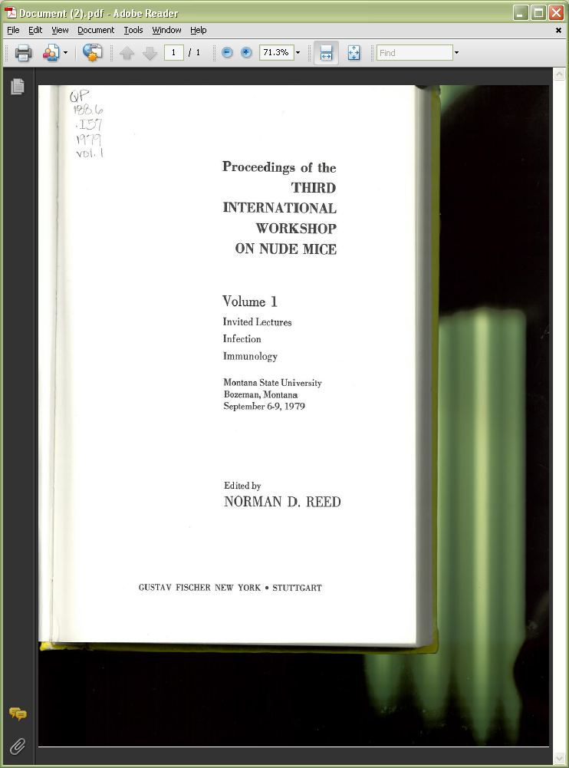
Ejercicios de: Conferencias
Módulo 4. Descripción de Entidades Corporativas
93
Notes:
Registre el nombre preferido de esta reunión.
Nota para el instructor: los participantes no tienen las respuestas de los ejercicios en los manuales
111 2_ International Workshop on Nude Mice $n (3rd : $d 1979 : $c Bozeman, Mont.)

Slide 94
Frontiers of Combining Systems
FroCoS Proceedings
1996-2016
Franz Baader and Klaus U. Schulz, Editors
Applied Logic Series, Vol. 3
Kluwer Academic Publishers
Dordrecht
1996
Module 4. Describing Corporate Bodies
94
Notes:
7 abril 2017: nueva diapositiva para mostrar la aplicación de LC-PCC PS 11.13.1.2 y LC-PCC PS 11.113.1.8.
LC-PCC PS 11.13.1.2:
Initialisms and Acronyms
LC practice/PCC practice: If the name chosen for the authorized access point for a corporate body is an initialism or acronym written in all capital letters (with or without periods between them), add a Type of corporate body qualifier to the name. Alternatively, a spelled out form of the name may be used as an Other designation addition if such an addition better identifies the corporate body.
Although the presentation of the acronym does not routinely use capital letters, the intent of the LC-PCC PS can be applied in this situation.
LC-PCC PS 11.13.1.8:
Authority Records for Ongoing Conferences
LC practice/PCC practice: For ongoing conferences, separate authority records may be created for the collective conference (typically made when cataloging a serial), an individual instance of an ongoing conference (typically made when cataloging a monograph), or both. These records may coexist in the LC/NACO authority file. A record for the collective conference should always be made to connect the earlier and later names of the collective conference.
Registre el nombre preferido de esta reunión.
Nota al instructor: Trainees do not have answers for the exercise in their manuals.
Preferred name:
111 2_ FroCoS
Authorized access point:
111 2_ FroCoS (Symposium)
Or
111 2_ FroCoS (Frontiers of Combining Systems)

Slide 95

Module 4. Describing Corporate Bodies
95
Notes:
7 abril 2017: nueva diapositiva para mostrar la aplicación de LC-PCC PS 11.13.1.2 y LC-PCC PS 11.113.1.8.
LC-PCC PS 11.13.1.2:
Initialisms and Acronyms
LC practice/PCC practice: If the name chosen for the authorized access point for a corporate body is an initialism or acronym written in all capital letters (with or without periods between them), add a Type of corporate body qualifier to the name. Alternatively, a spelled out form of the name may be used as an Other designation addition if such an addition better identifies the corporate body.
Aunque la presentación del acrónimo no utiliza letras mayúsculas de forma rutinaria, la intención del LC-PCC PS puede aplicarse en esta situación.
LC-PCC PS 11.13.1.8:
Authority Records for Ongoing Conferences
LC practice/PCC practice: For ongoing conferences, separate authority records may be created for the collective conference (typically made when cataloging a serial), an individual instance of an ongoing conference (typically made when cataloging a monograph), or both. These records may coexist in the LC/NACO authority file. A record for the collective conference should always be made to connect the earlier and later names of the collective conference.
Registre el nombre preferido de esta reunión.
Nota al instructor: Los alumnos no tienen respuestas en sus manuales.
Nombre preferido:
111 2_ FroCoS
Punto de Acceso Autorizado:
111 2_ FroCoS (Symposium)
O
111 2_ FroCoS (Frontiers of Combining Systems)

Slide 96
Cosas que recordar acerca de las conferencias
Cuando debe crear registros de conferencias grupales
Incluya la frecuencia cuando forma parte del nombre
Añada el lugar a menos que una institución lo identifique mejor (pero ambas pueden incluirse como elementos)
Módulo 4. Descripción de Entidades Corporativas
96
Notes:
Los registros de autoridad colectivos se crean para una conferencia cuando el recurso que se cataloga es un recurso continuo. El nombre de la conferencia que cambia puede registrarse en los registros de autoridad colectivos.
Recuerde, muchos elementos pueden registrarse en el registro de autoridad que no puede añadirse en el punto de acceso autorizado. Estos elementos pueden ser información útil para identificar la entidad.

Slide 97
Variantes de los nombres (RDA 11.2.3)
Las variantes pueden ocurrir en los nombres de las corporaciones como sucede con otros tipos de nombres
Registre las variantes de los nombres:
  Usadas por las entidades corporativas
  Encontradas en las fuentes de referencia
  Aquellas que resultan de las diferentes latinizaciones del nombre
Módulo 4. Descripción de Entidades Corporativas
97
Notes:
97
Las variantes de los ombres no se consideran elementos núcleo; pero un catalogador puede registrarlos si piensa que estos pueden ayudar al usuario de la base de datos; aplique el criterio de catalogador!

Slide 98
Variantes de los nombres (RDA 11.2.3)
Registro de las variantes de los nombres:
  Dé una forma directa del nombre, si el nombre preferido se registra como una subdivisión de una entidad superior o relacionada.
  Dé el nombre como una subdivisión de una entidad superior o relacionada, si el nombre preferido se registra en forma directa.
Module 4. Describing Corporate Bodies
98
Notes:
Registre variantes sólo si pueden ser fácilmente encontradas.
Aplicar las instrucciones específicas de 11.2.3.4–11.2.3.7 y 11.2.2.5–11.2.2.31, en caso de que sean aplicables. Se incluyen acrónimos e iniciales de nombres, formas lingüísticas alternativas, diferencias gramaticales; nombres más completos, cortos o invertidos, etc.
98

Slide 99
Variantes de los nombres (RDA 11.2.3)
Las variantes de losnombres se registran en el subcampo $a del campo MARC 410 o del campo 411
110 2_ United Nations
410 2_ UNO
410 2_ Naciones Unidas
410 2_ سازمان ملل متحد
410 2_ Организация Объединённых Наций
etc. ...
Module 4. Describing Corporate Bodies
99
Notes:
99
Si el nombre registrado como el nombre preferido de la entidad corporativa tiene una o más alternativas de formas lingüísticas, regístrrelas como variantes. (RDA 11.2.3.6)

Slide 100
Variantes de los nombres (RDA 11.2.3)
Otras variantes posibles:
Formas escritas en forma completa
  110 2_ Euratom
    410 2_ European Atomic Energy Community
Formas abreviadas
    110 2_ European Economic Community
      410 2_ EEC
Module 4. Describing Corporate Bodies
100
Notes:
100
Registre otras variantes de nombres y variantes de formas del nombre no cubiertas en 11. 2. 3.4-11.2.3.6, si se consideran importantes para la identificación o el acceso. (RDA 11.2.3.7)

Slide 101
Variantes de los nombres (RDA 11.2.3)
Otras variantes posibles:
  Símbolos y números:
    110 2_ Third & Elm Press
    410 2_ 3rd & Elm Press
    410 2_ Third and Elm Press
  Formas más cortas
  110 2_ G.M. Johnson & Associates Ltd.
  410 2_ Johnson & Associates Ltd.
Module 4. Describing Corporate Bodies
101
Notes:
101

Slide 102
Personas Relacionadas (RDA 30)
Las personas relacionadas se registran en el campo 500, y pueden incluir un indicador de relación en el subcampo $i (del Apéndice K de RDA), además del subcampo $w r
110 2_ Miles Davis Quintet
500 1_ $i Founder: $a Davis, Miles $w r
Módulo 4. Descripción de Entidades Corporativas
102

Slide 103
Familias Relacionadas (RDA 31)
Las familias relacionadas se registran en el campo 500. Pueden incluir un indicador de relación en el subcampo $i (del Apendice K de RDA), con un $w r, y se puede usar el subcampo MARC $w.
  110 2_ San Francisco Coffee Company
  500 3_ $i Founding family: $a Larizadeh (Family) $w r
  100 3_ Larizadeh (Family)
  510 2_ $i Founded corporate body: $a San Francisco Coffee Company $w r
Módulo 4. Descripción de Entidades Corporativas
103
Notes:
103

Slide 104
Entidades corporativas relacionadas (RDA 32)
Las entidades corporativas relacionadas se registran en el campo 510. Pueden incluir un indicador de relación en un subcampo $i (vea el Apendice K de RDA), con el subcampoi $w r; puede usar el subcampo MARC $w.
  110 2_ Verizon
  510 2_ $i Mergee: $a Bell Atlantic Corporation $w r
  510 2_ $i Mergee: $a GTE Corporation $w r
Module 4. Describing Corporate Bodies
104
Notes:
104

Slide 105
Parques, Bosques, etc., designados por los gobiernos
Establezca encabezamientos de materia necesarios de la entidad geográfica como temas en el campo 151 de SACO, usualmente con un calificador geográfico
Establezca puntos de acceso autorizados de entidades corporativas, administrativas como un creador o colaborador con un calificador (Agencia : [nombre de gobierno]). Use el campo MARC 110.
No está limitado a bosques y parques de Estados Unidos, etc.
http://www.loc.gov/catdir/cpso/parks2.html
DCM Z1, App. 1
105
Notes:
NOTA: “Agencia” es el calificador que se requiere. El nombre del gobierno, si es aplicable, se añade usualmente.
Esta prácitca se aplica no sólo para parques y bosques nacionales, sino tambien para entidades análogas tales como campos de batalla, lugares históricos, cementerios, monumentos, riberas, áres de recreación, ríos, caminos panorámicos; así como entidades de cualquiera de estos tipos establecidas a nivel estatal, provincial, departamental, etc.
Todos los parques, bosques, etc., extranjeros se establecen de acuerdo con estas reglas.

Slide 106
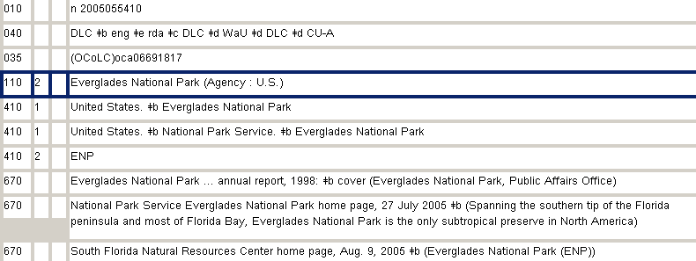
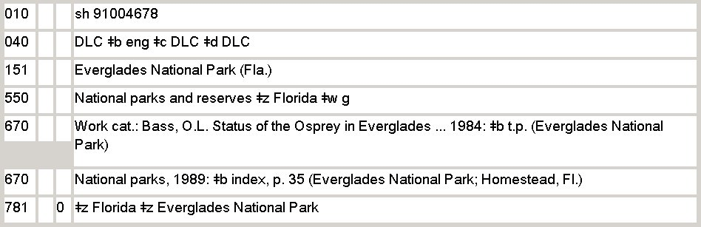
Encabezamiento de nombre
Encabezamiento de materia
106
Module 4. Describing Corporate Bodies
106
Notes:
Véase que ambos tienen calificadores de diferentes tipos, los cuales corresponden al tipo de punto de acceso autorizado.
Si usted tiene cualquier duda sobre qué tipo de registro de autoridad está visualizando, consulte al campo 010. Si tiene el valor “n”, entonces este es un registro de autoridad de nombre. Si el campo 010 es un número “sh”, entonces se trata de un encabezamiento de materia.

Slide 107
Ejercicios
Complete los registros de autoridad de éstas entidades corporativas:
Butler Institute of American Art
Facultad de Medicina de la Universidad Autónoma de San Luis Potosí
Third International Workshop on Nude Mice
Módulo 4. Descripción de Entidades Corporativas
107
Notes:
Nota para el instructor: Sugiera las respuestas que se dan abajo. Los participantes no tienen las respuestas en sus manuales.
Respuestas posibles:
046 $s 1919 $v Masterworks from the Butler Institute of American Art, 2010
110 2_ $a Butler Institute of American Art
368 $a Art museums $2 lcsh OR
368 $a Museums $2 lcsh OR
370 $c U.S. $e Youngstown, Ohio
371 $a 524 Wick Avenue $b Youngstown $c Ohio $d U.S. $e 44502 $m info@butlerart.com
372 $a Art, American $2 lcsh
$a Butler Institute of American Art webpage, viewed Feb. 2, 2013 $b (The Butler Institute of American Art; 524 Wick Avenue, Youngstown, Ohio 44502; email: info@butlerart.com)
110 2_ $a Universidad Autónoma de San Luis Potosí. $b Facultad de Medicina
368 $a Medical colleges $2 lcsh OR
$a Universities and colleges $2 lcsh
370 $c Mexico $e San Luis Potosi, Mexico
372 $a Medicine--Study and teaching $2 lcsh
410 2 $a Facultad de Medicina de Universidad Autónoma de San Luis Potosí
$a Homenaje conmemorativo que la Facultad de Medicina de San Luis Potosi ofrece al poeta Jaime Sabines, 2000: $b t.p. (Universidad Autónoma de San Luis Potosí, Facultad de Medicina)
046 $s 19790906 $t 19790909
111 2_ $a International Workshop on Nude Mice $n (3rd : $d 1979 : $c Bozeman, Mont.)
368 $a Congresses and conventions $2 lcsh OR
$a Conference OR
368 $a Workshop
370 $c U.S. $e Bozeman, Mont.
372 $a Nude mouse OR
$a Nude mouse--Congresses $2 lcsh
670 $a Proceedings of the Third International Workshop on Nude Mice, 1979: $b t.p. (Montana State University, Bozeman, Montana; September 6-9, 1979)
107

Slide 108
Cosas que recordar
Recuerde cuando se deben añadir elementos al nombre
Cuando el nombre cambie, establezca las formas anteriores y posteriores
Establezca diferencias entre las variantes del nombre y los cambios de los nombres
Módulo 4. Descripción de Entidades Corporativas
Notes:
Haga adiciones al nombre preferido cuando:
- El punto de acceso autorizado no da idea de que sea una entidad corporativa
Conflicto entre nombres
Cierto tipo de entidad gubernamentales

Slide 109
Módulo 4: Describiendo Entidades Corporativas
¿Preguntas?
Notes:
1 mayo 2013

